Slide 1


Votre partenaire RI&D
Dans l’ingénierie durable des géoressources
Carnot ISIFoR

Slide 3
TITRE
Sous-titre
Compellingly impact backend models and ethical.
Energistically ancentivize premier synergy rather
than total linkage.

Slide 9




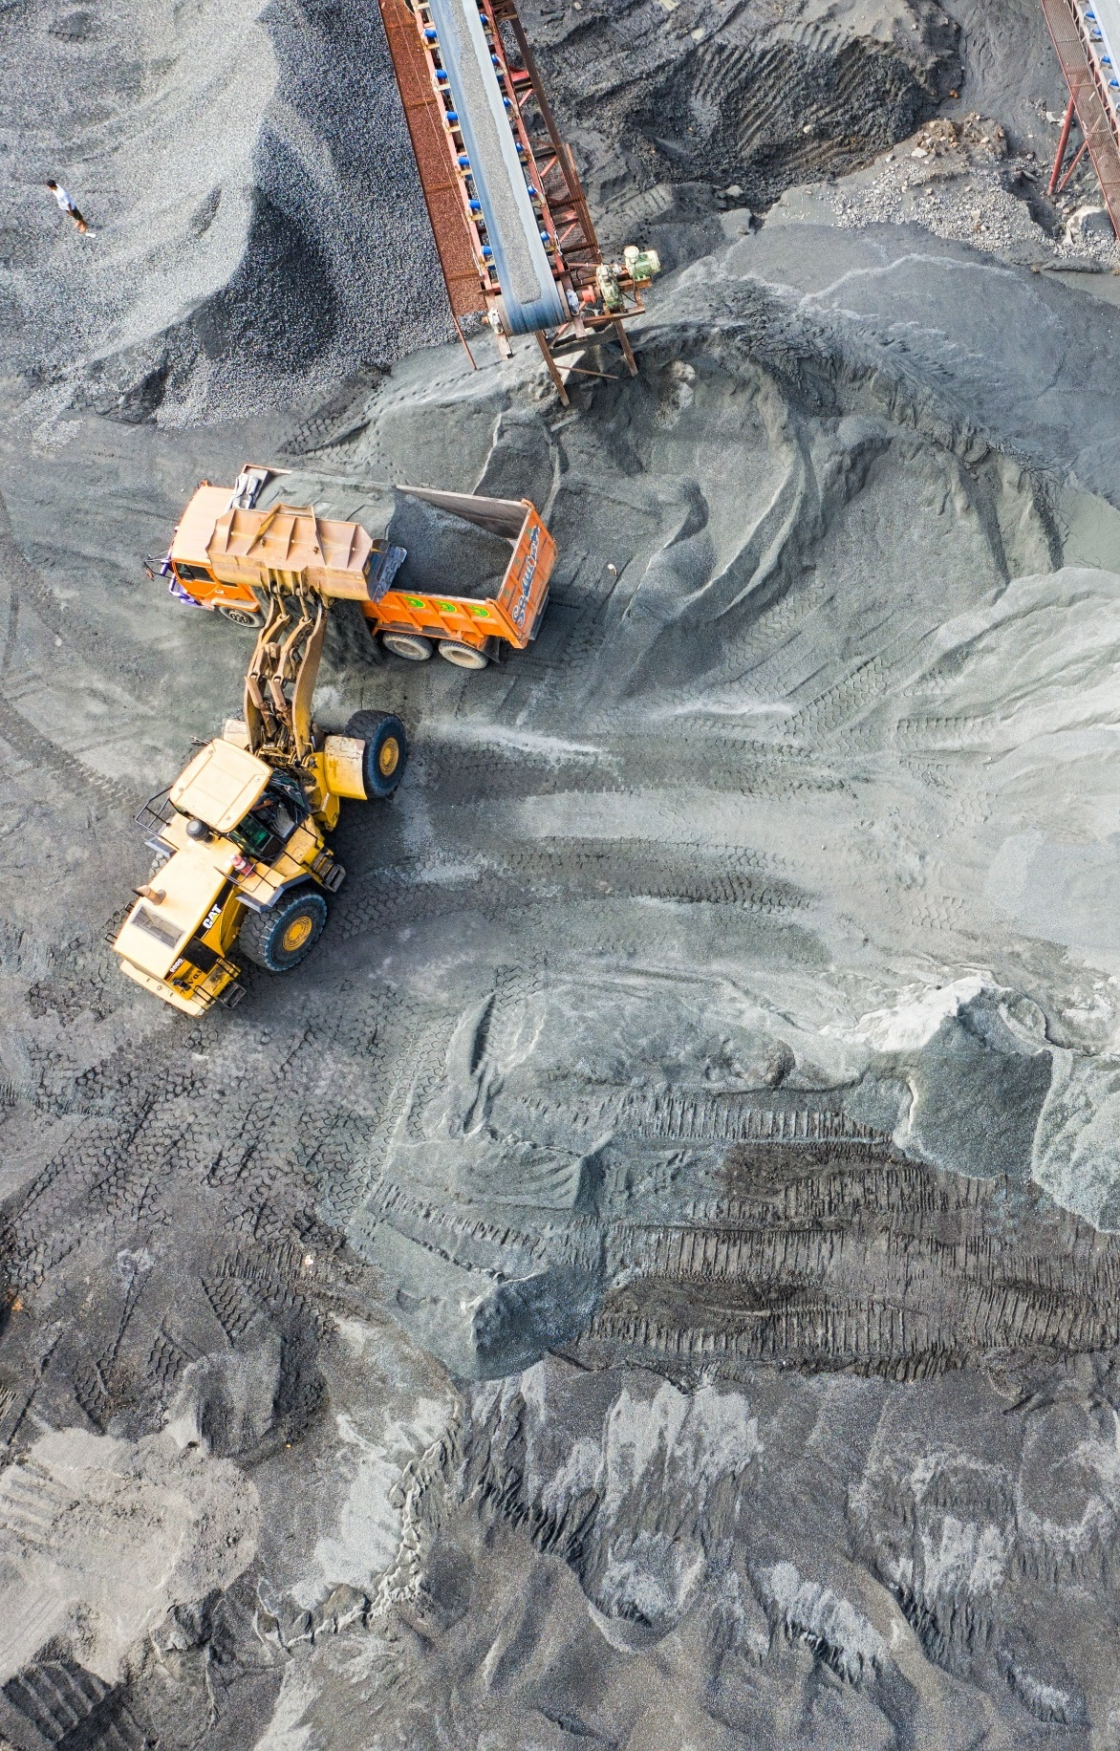
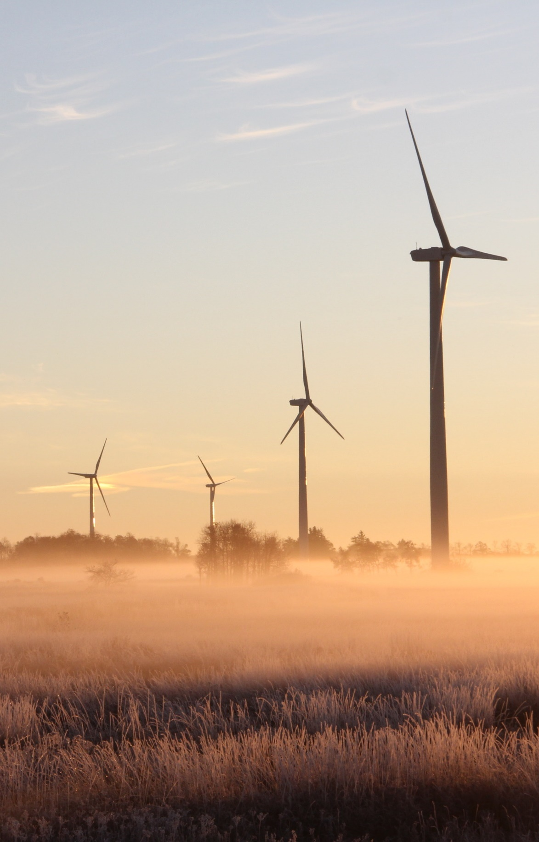
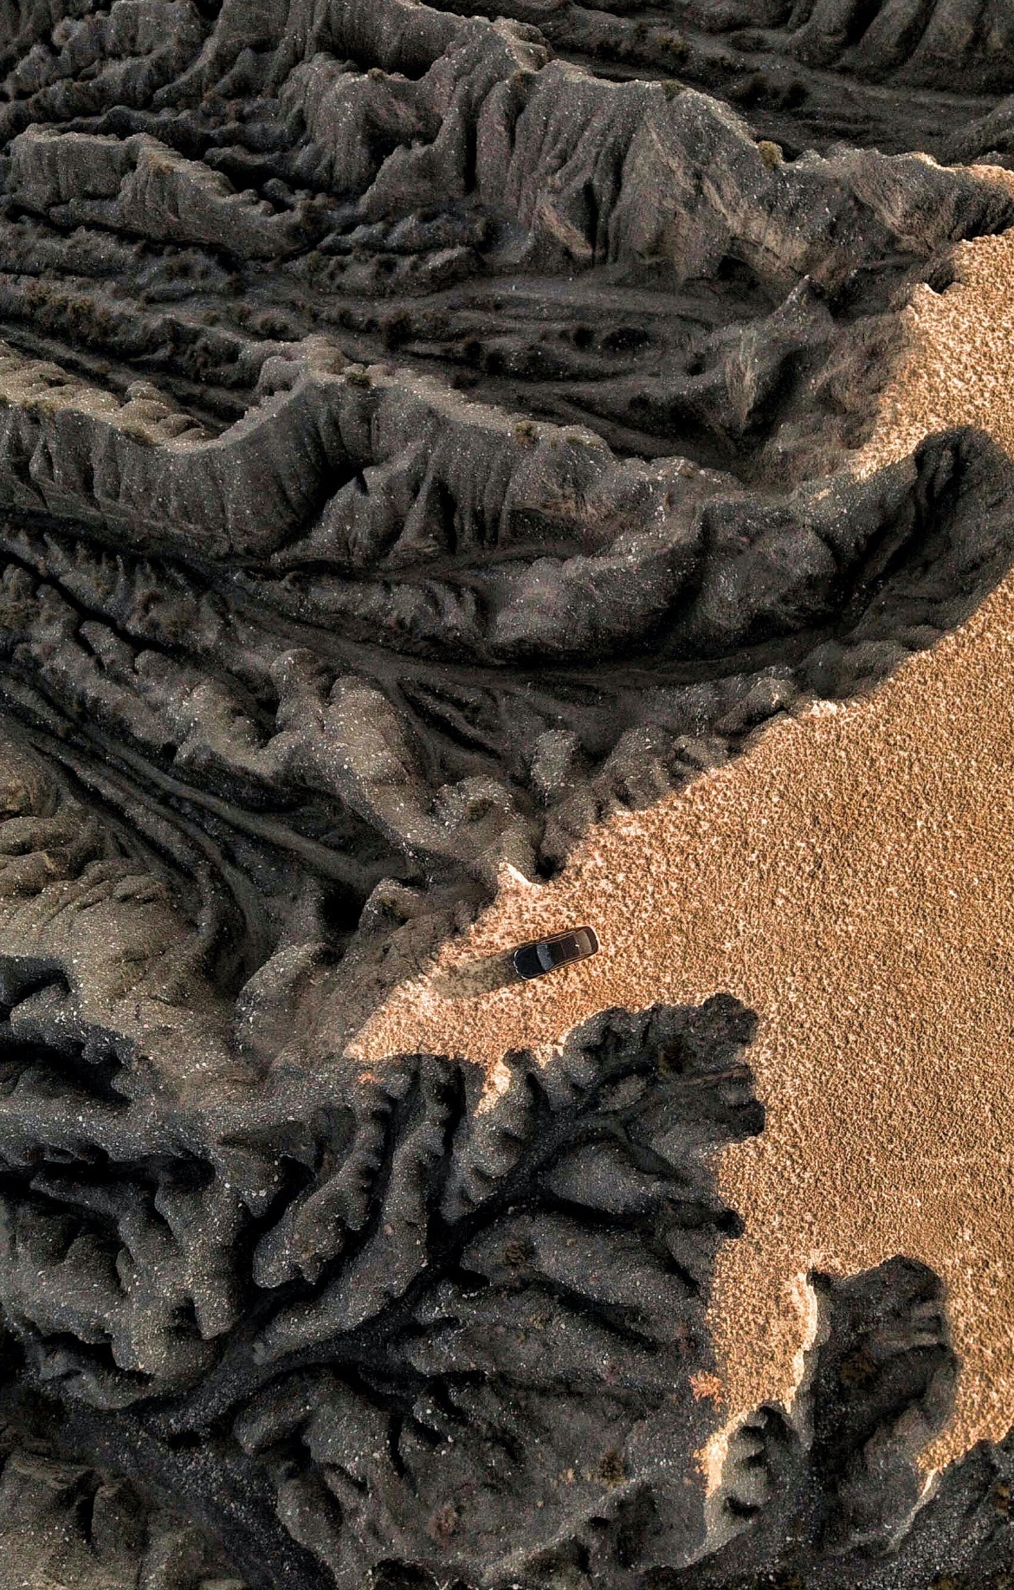
Merci de votre attention
www.carnot-isifor.eu
@Carnot_ISIFoR
institut-carnot-isifor

